Slide 1
第20讲
选项菜单与子菜单

Slide 2
纲要
菜单功能介绍
选项菜单用法

Slide 3
菜单
菜单是应用程序中非常重要的组成部分，能够在不占用界面空间的前提下，为应用程序提供了统一的功能和设置界面，并为程序开发人员提供了易于使用的编程接口
Android系统支持三种菜单
  选项菜单（Option Menu）
  子菜单（Submenu）
  快捷菜单（Context Menu）

Slide 4

选项菜单
是一种经常被使用的Android系统菜单
  打开方式：通过“菜单键”(MENU key)打开
选项菜单分类
  图标菜单(Icon Menu)
    图标菜单能够同时显示文字和图标的菜单，最多支持6个子项
    Android 4.0后默认使用图标菜单
  扩展菜单(Expanded Menu)
    扩展菜单是在图标菜单子项多余6个时才出现，通过点击图标菜单最后的子项“More”才能打开
    扩展菜单是垂直的列表型菜单

Slide 5
选项菜单
创建一个选项菜单的步骤
  覆盖Activity的onCreateOptionsMenu(Menu menu)函数
  调用menu的add()方法添加菜单项(MenuItem)，可以调用MenuItem的setIcon()方法来为菜单设置图标
  当菜单项被选择时，我们可以通过覆盖Activity的onOptionsItemSeleted()方法来响应事件

Slide 6
onCreateOptionsMenu()函数
  函数返回值：布尔值，表示是否显示该函数中设置的菜单
  参数：Menu对象
onCreateOptionsMenu函数仅在第一次使用菜单时被调用一次
public boolean onCreateOptionsMenu(Menu menu)

Slide 7
Menu对象的add()方法添加菜单项
  groudId:是指组ID,用以批量地对菜单子项进行处理和排序
  itemId：是子项ID，是每一个菜单子项的唯一标识
  order：指定菜单子项在选项菜单中的排列顺序
  title:菜单项文字
public MenuItem add(int groupId, int itemId, int order, CharSequence title);

Slide 8
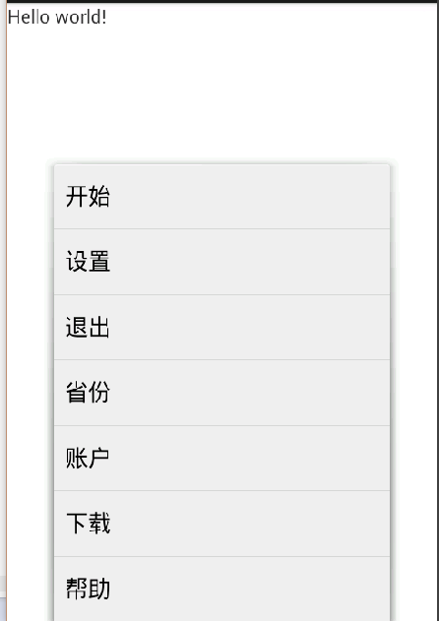
创建一个选项菜单的步骤
public boolean onCreateOptionsMenu(Menu menu) {
MenuItem star = menu.add(0, 1, 1, "开始");
menu.add(0, 2, 2, "设置");
menu.add(0, 3, 3, "退出");
menu.add(0, 4, 4, “省份");
menu.add(0, 5, 5, "账户");
menu.add(0, 6, 6, "下载");
menu.add(0, 7, 7, "帮助");
return true;
}

Slide 9
当菜单项被选择时，我们可以通过覆盖Activity的onOptionsItemSeleted()方法来响应事件
public boolean onOptionsItemSelected(MenuItem item) {
switch(item.getItemId()) {
case 1:
//1号菜单处理内容
…
}
return true;
}

Slide 10
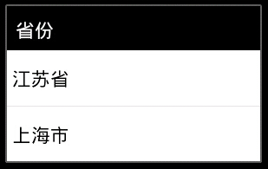
子菜单
子菜单就是将相同功能的分组进行多级显示的一种菜单
子菜单是能够显示更加详细信息的菜单子项
  菜单子项使用了浮动窗体的显示形式，能够更好适应小屏幕的显示方式
子菜单不支持嵌套
安卓最多只有两层菜单

Slide 11

创建一个子菜单的步骤
  覆盖Activity的onCreateOptionsMenu()方法，调用Menu的addSubMenu()方法来添加子菜单
  调用SubMenu的add()方法，添加子菜单
  调用SubMenu的setHeaderTitle设置子菜单标题（可选）
  调用SubMenu的setHeaderIcon设置子菜单图标（可选）
  覆盖onOptionsItemSelected ()方法，响应子菜单的单击事件
操作演示：创建子菜单的步骤

Slide 12
创建一个子菜单的步骤
  SubMenu是Menu的子类
public boolean onCreateOptionsMenu(Menu menu) {
……
SubMenu subMenu = menu.addSubMenu(0, 4, 4, "省份");
subMenu.setHeaderTitle(“省份");
subMenu.setHeaderIcon(android.R.drawable.ic_menu_info_details);
subMenu.add(0, 1, 1, "江苏省");
subMenu.add(0, 2, 2, "上海市");
……
return true;
}

Slide 13

练习——菜单应用
需求说明：
  按图创建菜单

